Slide 1




Doctorado en Ingeniería y Ciencias Ambientales - DICA
Curso:
Diseño y Análisis de Experimentos en Ingeniería y Ciencias Ambientales
Tema:
Trabajo encargado de teoría
Docente:
-PhD. Christian René Encina Zelada
Estudiante:
-José Zevallos Ruiz
08 de octubre 2024, LIMA – PERÚ

Slide 2






0. Contenido
1. Artículo
2. Objetivos
3. Marco teórico
4. Metodología
5. Resultados
6. Conclusiones y recomendaciones
Curso Diseño y Análisis de Experimentos en Ingeniería y Ciencias Ambientales

Slide 3
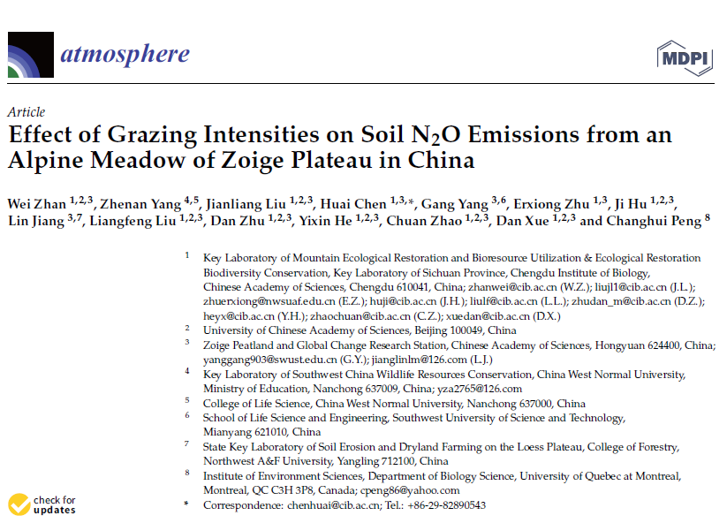

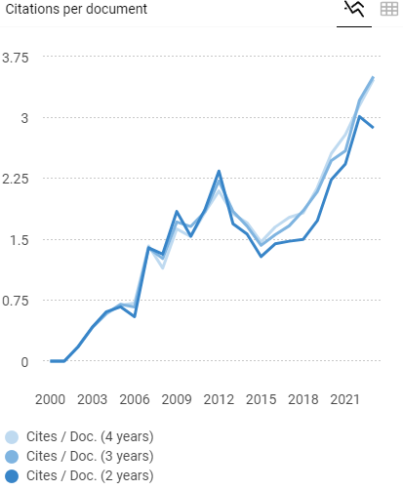
1. Artículo
Zhan et al., (2021)
https://doi.org/10.3390/atmos12050541
Curso Diseño y Análisis de Experimentos en Ingeniería y Ciencias Ambientales

Slide 4
2. Objetivos
Objetivo general
Evaluar el efecto de diferentes intensidades de pastoreo sobre las concentraciones de NH4+-N, NO3-N y fósforo (P) en suelos de praderas alpinas de la meseta de Zoige, China, para determinar su impacto en la calidad del suelo y su relación con las emisiones de gases de efecto invernadero.
Objetivos específicos
Implementar el Diseño de Bloques Completos al Azar (DBCA) para controlar la variabilidad entre los bloques y facilitar la aplicación de métodos estadísticos rigurosos en el análisis de los datos de tamaño de fibras.
Aplicar el análisis de varianza (ANOVA) para determinar la existencia de diferencias significativas en el tamaño de las fibras de bambú, complementado con las pruebas de normalidad de Shapiro-Wilk y de homogeneidad de varianzas de Bartlett.
Realizar un análisis post-hoc mediante la prueba de Tukey para identificar comparaciones significativas entre las especies de bambú, y aplicar la prueba de Durbin-Watson para verificar la independencia de los residuos en el modelo.
Curso Diseño y Análisis de Experimentos en Ingeniería y Ciencias Ambientales

Slide 5
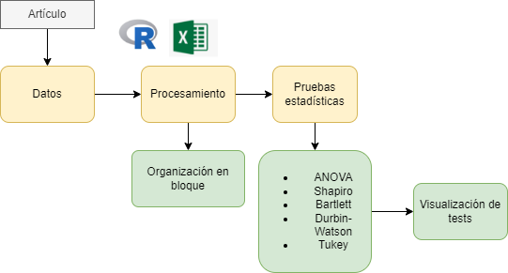
4. Metodología
Curso Diseño y Análisis de Experimentos en Ingeniería y Ciencias Ambientales

Slide 6
5. Resultados
Curso Diseño y Análisis de Experimentos en Ingeniería y Ciencias Ambientales

Slide 7
5. Resultados
Curso Diseño y Análisis de Experimentos en Ingeniería y Ciencias Ambientales

Slide 8
5. Resultados
Homogeneidad de varianzas:
Curso Diseño y Análisis de Experimentos en Ingeniería y Ciencias Ambientales

Slide 9
5. Resultados
Test de Tukey
Curso Diseño y Análisis de Experimentos en Ingeniería y Ciencias Ambientales

Slide 10
5. Resultados
Figura. Interacción
Curso Diseño y Análisis de Experimentos en Ingeniería y Ciencias Ambientales

Slide 11
6. Conclusiones y recomendaciones
Tanto la intensidad de pastoreo como el tipo de suelo tienen efectos significativos sobre la variable dependiente, siendo el tipo de suelo el factor más influyente.
La prueba de Tukey mostró diferencias significativas entre los niveles de pastoreo, destacando que G0 y G0.7 son significativamente diferentes, mientras que G1.2 y G1.6 no se diferencian claramente.
Se detectó autocorrelación positiva en los residuos del modelo, lo que podría requerir ajustes adicionales para garantizar la validez del análisis.
Curso Diseño y Análisis de Experimentos en Ingeniería y Ciencias Ambientales

Slide 12

Doctorado en Ingeniería y Ciencias Ambientales - DICA
Curso:
Diseño y Análisis de Experimentos en Ingeniería y Ciencias Ambientales
Tema:
Práctica 4: Pruebas estadísticas (DBCA)
Docente:
-PhD. Christian René Encina Zelada
Estudiantes:
-Agatha Prado Gárate
-Gustavo De la Cruz Montalvo
-Jhonsy O. Silva López
-José Zevallos Ruiz
24 septiembre de 2024, LIMA – PERÚ

